Slide 1

Blue Bottle
화면 설계서

Slide 2
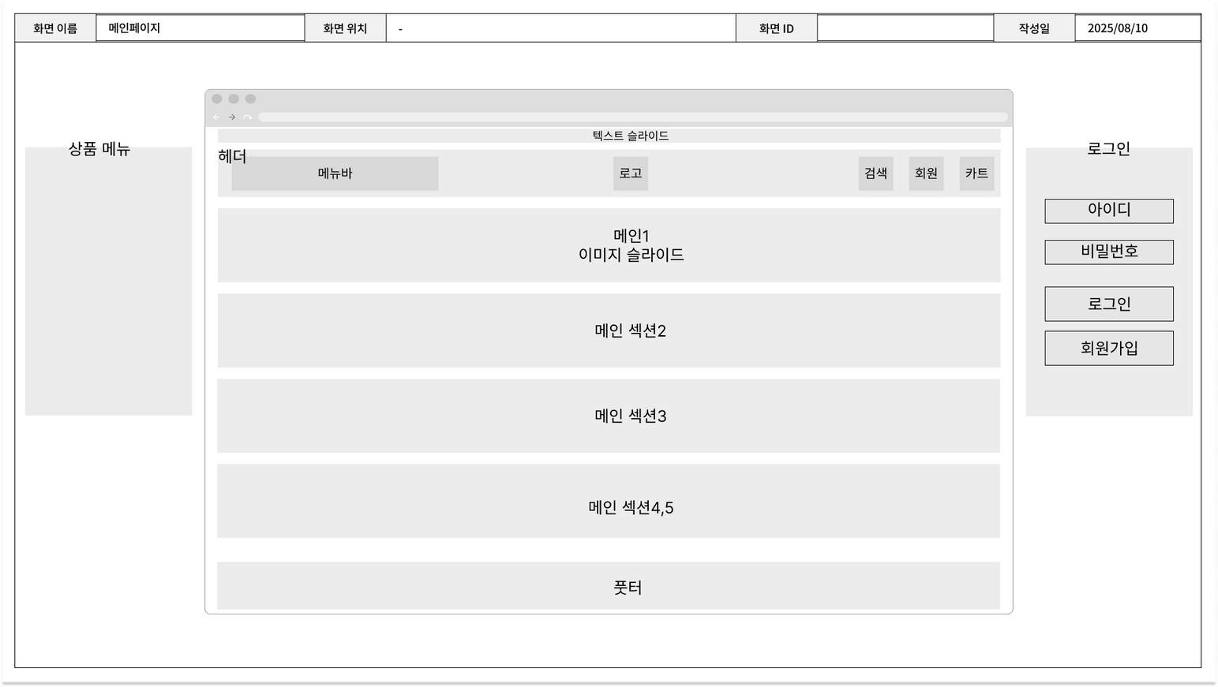
메인페이지
Header
텍스트 슬라이드 구현
로고 클릭 시 index.html로 이동
메뉴 클릭 시 해당페이지로 이동
메뉴바 내에 있는 쇼핑 클릭 시 쇼핑 슬라이드가 나타남
회원 클릭 시 로그인 슬라이드가 나타남
이미지 슬라이드
버튼 클릭 시 다음 이미지로 변경
페이지네이션 적용
Footer
기능 미구현

Slide 3
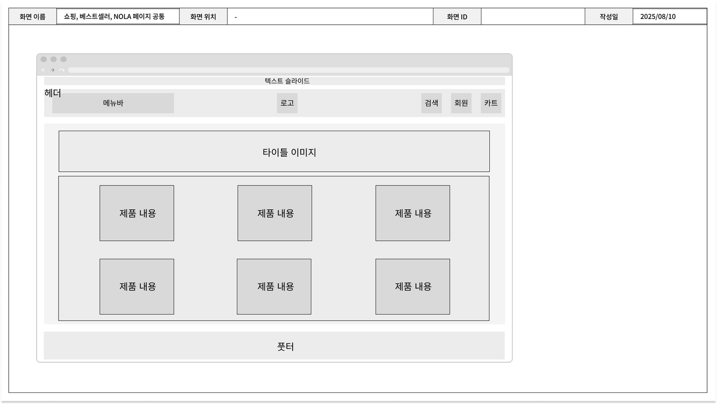
쇼핑, 베스트셀러, NOLA 공통
타이틀 이미지
이미지와 텍스트가 들어갈 div를 만든 후 background-image 사용
제품 내용
이미지에 hover를 적용 마우스를 올릴 시 히든영역의 투명도가 0->1이 되어 이미지와 내용이 변경

Slide 4
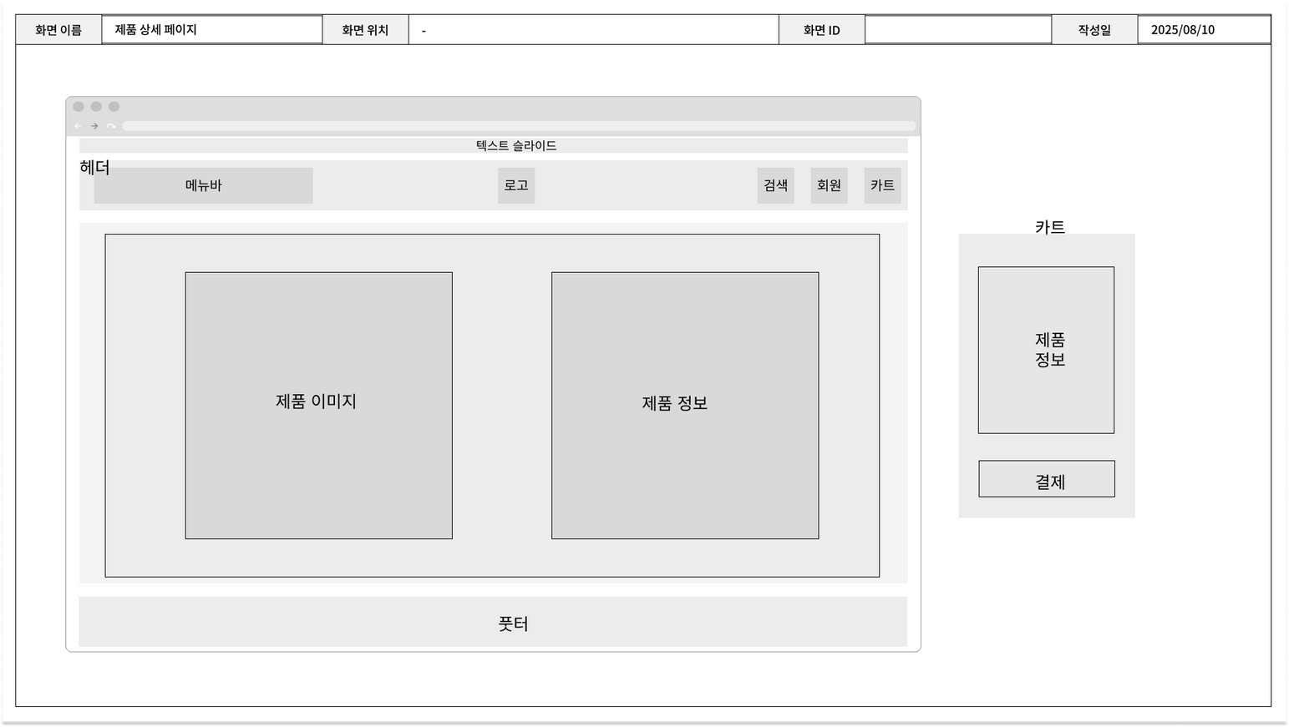
제품 상세 페이지
제품 이미지
JS를 이용하여 버튼을 누를 시 이미지가 변경됨
제품 정보
제품 정보 내에 있는 버튼을 클릭 시 카트 슬라이드가 나타남
JS를 이용하여 수량에 따라 금액이 달라지게 적용

Slide 5
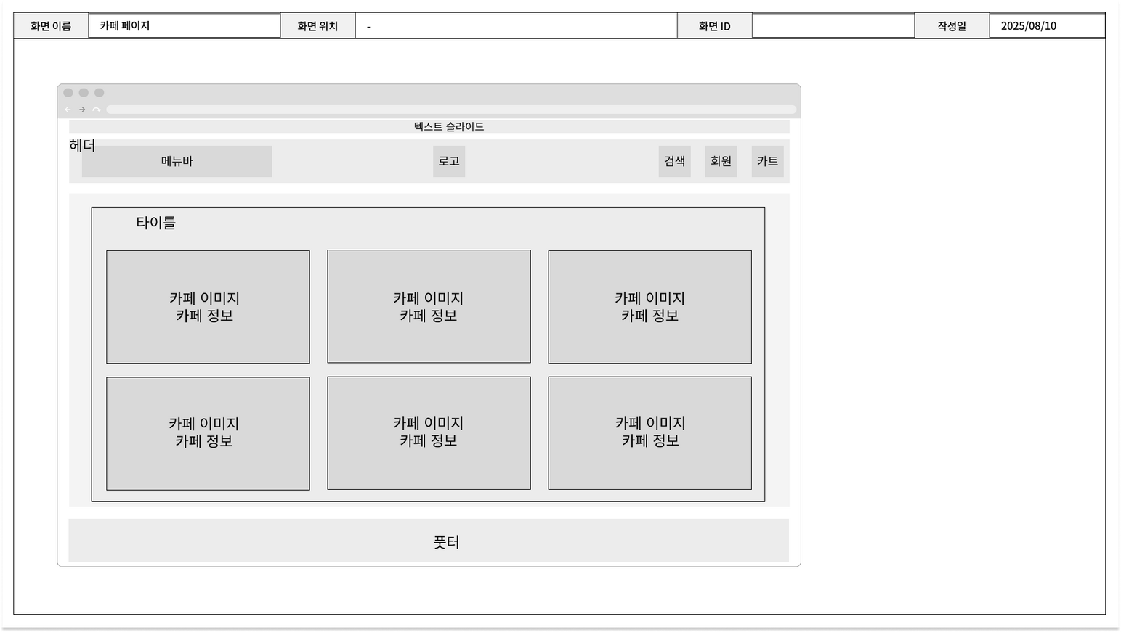
카페 페이지
카페 이미지, 정보 div
display를 flex로 설정
카페 내용
이미지에 hover를 적용 마우스를 올릴 시 히든영역이 나타나 카페에 대한 간략한 설명이 화면에 출력

Slide 6
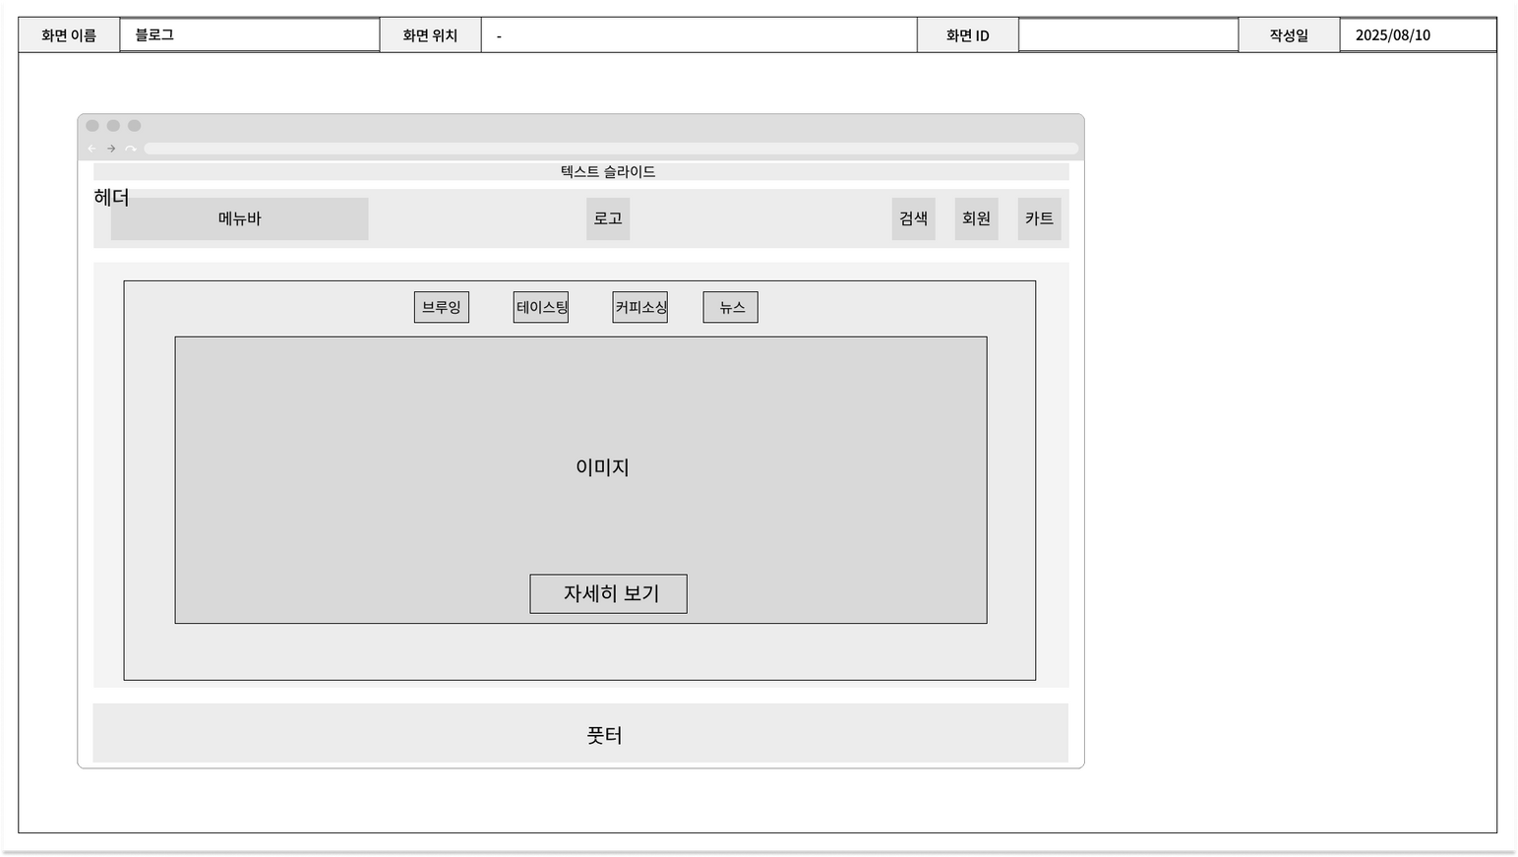
블로그 페이지
상단 4개의 메뉴
list로 제작
클릭 시 해당 페이지로 이동 가능
자세히 보기
클릭 시 해당 이미지의 내용이 담긴 페이지로 이동 가능

Slide 7
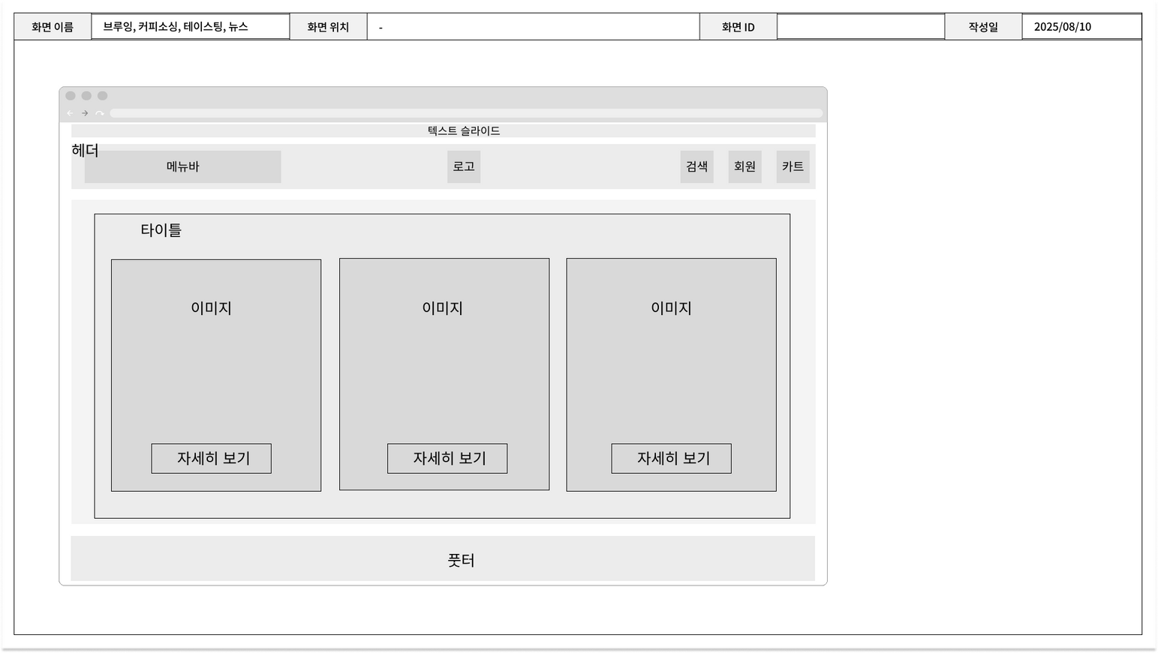
브루잉, 커피소싱, 테이스팅, 뉴스 페이지
이미지
이미지에 a태그를 적용 클릭 시 해당 페이지로 이동 가능
자세히 보기
클릭 시 해당 이미지의 내용이 담긴 페이지로 이동 가능

